Slide 1
第七章 参数估计
§1 点估计
§2 基于截尾样本的最大似然估计
§3 估计量的评选标准
§4 区间估计
§5 正态总均值与方差的区间估计
§6 (0--1)分布参数的区间估计
§7 单侧置信区间

Slide 2
第七章 参数估计
从本章开始，讨论数理统计学的基本问题---统计推断。
统计推断:利用样本提供的信息对总体的某些统
计特性进行估计或判断，从而认识总体。
统计推断分为两大类:
(1)参数估计(第七章）
(2)假设检验(第八章)
§7.1 点估计
设总体X 的分布函数的类型为已知，但是它的某些参数是未知的，通过总体的一个样本来估计总体未知参数的值的问题称为参数的点估计问题．

Slide 3
点估计问题的一般提法:
设总体X的分布函数为F(x, θ), 其中θ 为待估计的参数. X₁, X₂ ,..,X_{n}是X的一个样本,x₁, x₂, …,x_{n}是相应的样本值.
点估计: 用样本X₁, X₂ , …,X_{n}构造一个适当的统计量
用它的观察值
作为未知参数θ 的近似值.
∧
θ
(X₁, X₂ , …,X_{n}),
∧
θ
(x₁, x₂, …,x_{n})
∧
称
为θ 的估计量.
θ
(X₁, X₂ , …,X_{n})
∧
称
θ
(x₁, x₂, …,x_{n})
为的θ 估计值.
∧
估计量和估计值统称估为估计,
并都简记为 .
θ
∧
[注]参数θ 的估计量 是样本X₁, X₂ ,..,X_{n} 的函数.
θ
点估计常用方法: 矩估计法; 极大似然估计法.

Slide 4
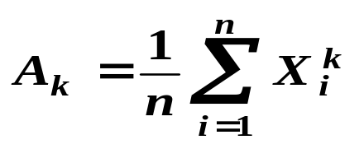


一、矩估计法
k阶样本矩
矩估计法的基本思想是用样本矩估计总体矩. 因为由大数定律知, 样本的k阶矩依概率收敛与总体的k阶矩.这种用样本(原点)矩作为总体(原点)矩的估计量的方法称为矩估计法．
设总体X的分布函数为F(x;θ ₁, θ ₂, ...,θ _{k}),其中θ₁, θ₂, ... , θ_{k}为待估参数,如果 μ_{i}=E(X ^{i})(i=1,2,..,k)存在, μ_{i}为θ₁, θ₂ ,…,θ_{k}的函数,记μ_{i}= μ_{i}(θ₁, θ₂ , …,θ _{k}) (i=1,2,..,k), X₁, X₂ , …,X_{n}为总体X的样本,用A_{i} 来估计E(X ^{i}), 建立 k 个方程:
∧
A₁= μ₁(θ ₁, θ ₂ , …,θ _{k})
θ
₁= θ ₁(A₁, A₂ , …, A _{k})
∧
A₂= μ₂(θ ₁, θ ₂ , …,θ _{k})
…………….
θ
₂= θ ₂(A₁, A₂ , …, A _{k})
…………….
∧
A_{k}= μ_{k}(θ ₁, θ ₂ , …,θ _{k})
θ
_{k} = θ _{k}(A₁, A₂ , …, A _{k})
∧
用 作为θ_{i}的估计量------矩估计量.
θ _{i}

Slide 5
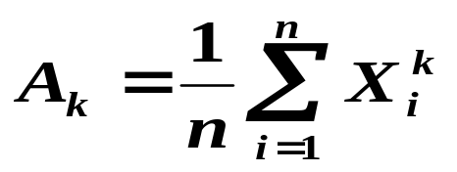
求矩估计的方法
k价样本矩
设总体X的分布函数为F(x;θ ₁, θ ₂, ...,θ _{k}),其中θ₁, θ₂, ... , θ_{k}为待估参数,
(1)求总体X的前 k 阶矩
μ_{i}=E(X ^{i})= μ_{i}(θ₁, θ₂ , …,θ _{k}) , i=1,2, .. ,k
(2) 令
A_{i} = μ_{i} (θ₁, θ₂ , …,θ _{k}) , i=1,2, .. ,k
(3) 解出
θ _{i} = θ _{i} (A₁, A₂ , …, A _{k} ) , i=1,2, .. ,k
∧
θ
∧
为θ_{i} 的 矩估计量.
θ _{i}

Slide 6
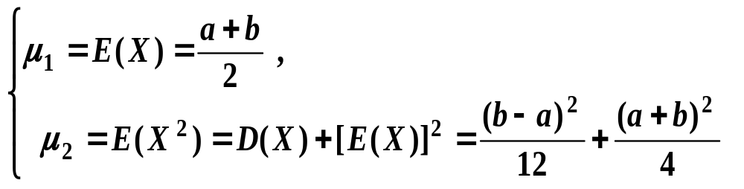
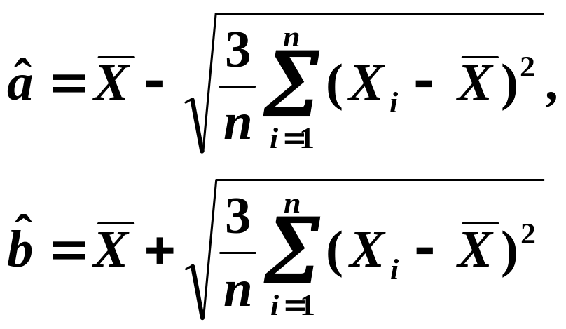
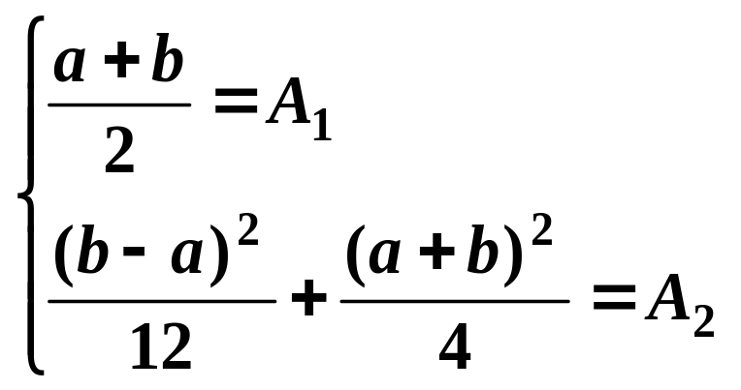
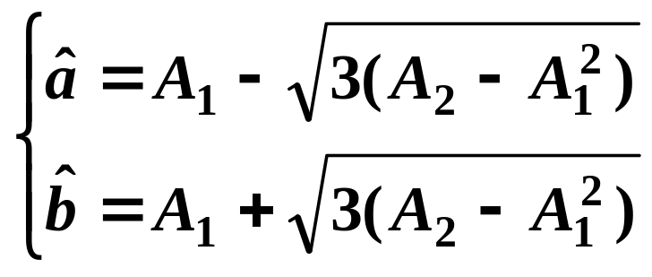
例1 设总体X服从[a，b]上的均匀分布，a，b未知，
X₁, X₂ , …,X_{n}为来自总体X的样本,试求a，b的
矩估计量．
解
由矩估计法,令

Slide 7
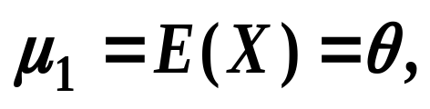
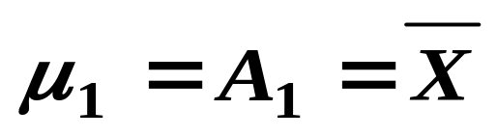
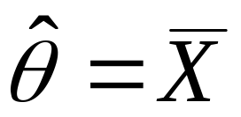
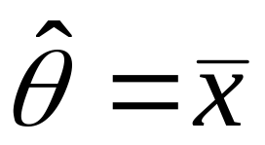
    例2 设总体X服从参数为 θ 的指数分布, X₁, X₂ , …,X_{n}为来自总体X的样本，试用矩估计法求θ 的估计值.
解
因为
由矩估计法,令
所以θ 矩估计量为
故θ 的矩估计值为

Slide 8
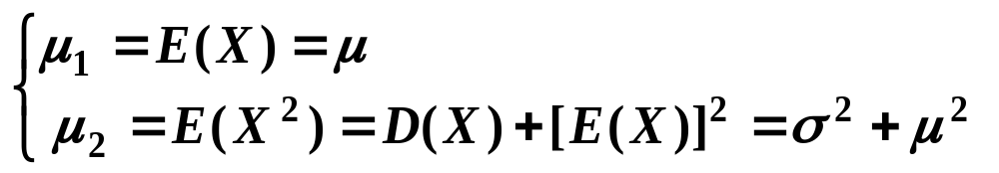
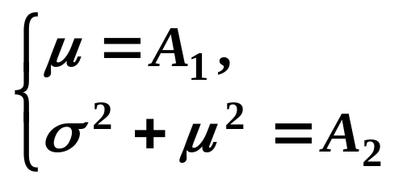
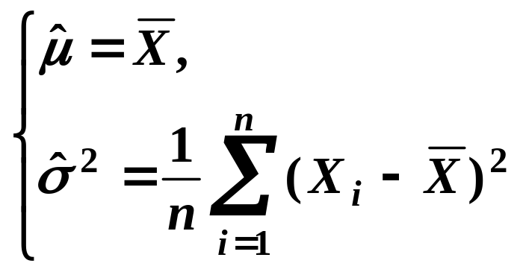
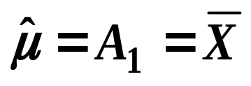
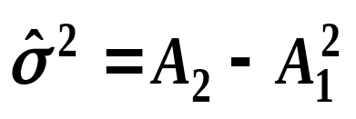
例3 设总体X的均值E(X)=μ, 方差D(X)=σ² 都存在,
且σ² >0.但 μ,σ² 均为未知. X₁, X₂ , …,X_{n}为来自总体
X的样本, 求μ,σ² 的矩估计量.
解
由矩估计法,令
上述结果表明，总体均值与方差的矩估计量的
表达式不因不同的总体分布而不同．

Slide 9
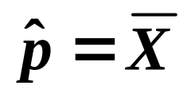
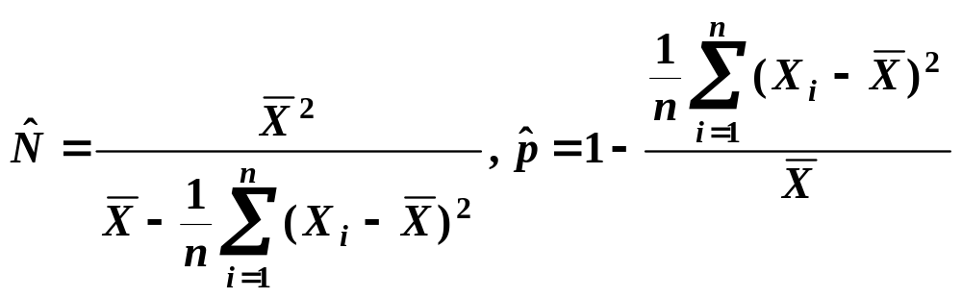
常见分布的参数矩估计量
(1)若总体X~b(1, p), 则未知参数 p 的矩估计量为
(2)若总体X~b(N, p), 则未知参数p , N的矩估计量为

Slide 10
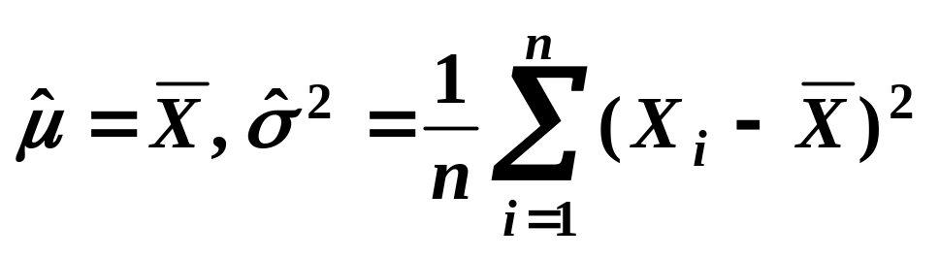
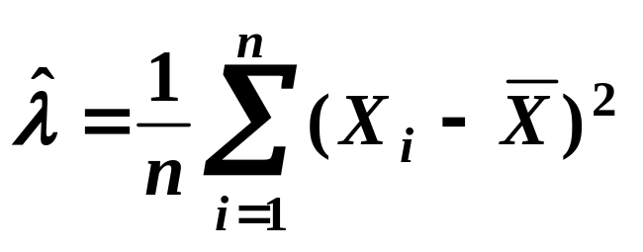
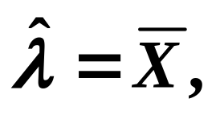
(3)若总体X~ N(μ,σ²), 则未知参数μ,σ² 的矩估计量为
(4)若总体X~ π(λ), 则未知参数λ 的矩估计量为
或
点估计的矩法是由皮尔逊提出的，它直观、简便，特别对总体期望和方差进行估计时不需要知道总体的分布。但它要求总体原点矩存在，而有些随机变量的原点矩不存在，就不能用此法进行参数估计。此外，矩估计有时不唯一；再者它没有利用总体分布函数所提供的信息，因此很难保证它有优良的性质。

Slide 11
二、最大似然估计法
最大似然估计法是求点估计的另一种方法。它最早是由德国数学家高斯于1821年所提出，后来为英国统计学家费希尔在1912年重新提出并做了进一步的研究。这是目前仍然得到最广泛应用的一种方法。它是建立在极大似然原理的基础上的一个统计方法。
最大似然法原理的直观想法: “概率最大的事件最可能出现”. 例如有一个事件,若知道它出现的概率只能是0.01或0.99,而在一次观测中,此事件出现,此时自然会说它的概率应为0.99.因此,参数估计的极大似然法是要选取这样的值来作为参数的估计值,使得当参数取这一数值时,观测结果出现的可能性为最大.

Slide 12


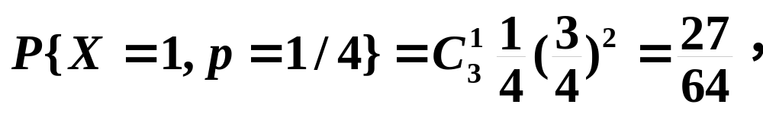
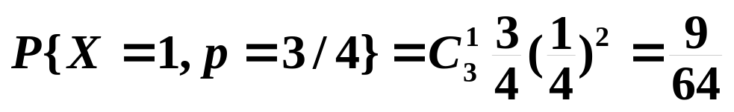
例4 设在罐中放有许多白球和黑球,已知两种球的数目之比为1:3, 但不知哪种颜色的球多, 若采用有放回方式从罐中取3个球,发现有一只黑球,问在此情况下应估计哪种颜色的球多?
解：设 p=黑球所占比例=
则 p=1/4或 p=3/4
则
又设X=“取出的3只球中黑球的数目”,
认为 p=1/4.

Slide 13

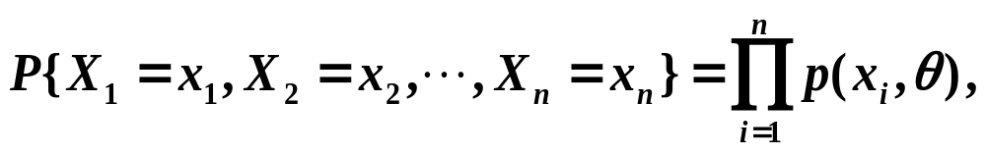
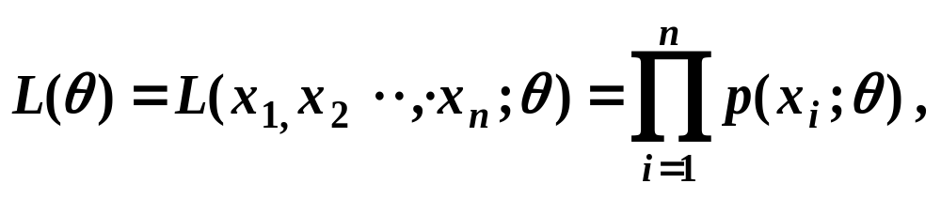

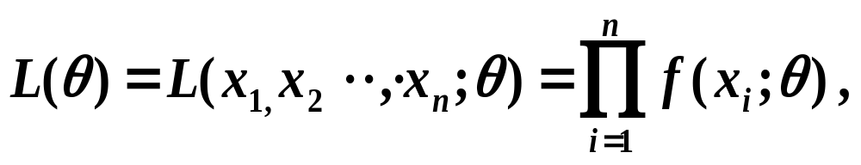

似然函数
(1)离散型总体 设总体X分布律 θ∈Θ为待估参数,Θ是θ可能取值的范围.设X₁, X₂ , …,X_{n}是来自X的样本，样本观察值为x₁, x₂ , …,x_{n} ,则 (X₁, X₂ , …,X_{n} )的联合分布律为
对固定的样本观察值x₁, x₂ , …,x_{n} ，它是未知参数的函数.记为
称其为样本的似然函数.
(2)连续型总体 设总体X的概率密度为f (x;θ ),θ∈Θ为未知参数，
此时定义样本的似然函数为:

Slide 14
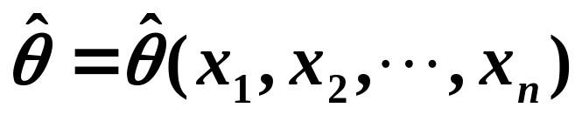
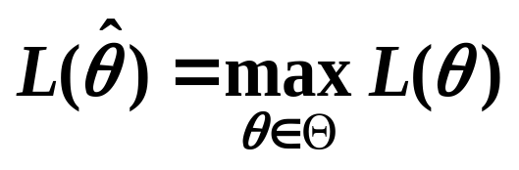
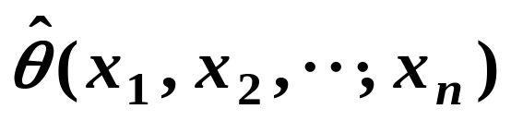
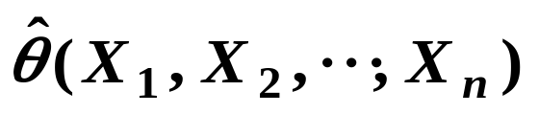
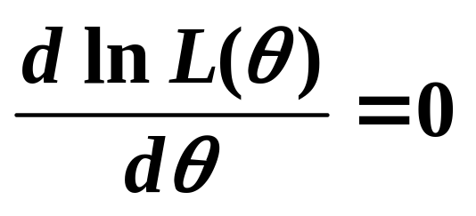
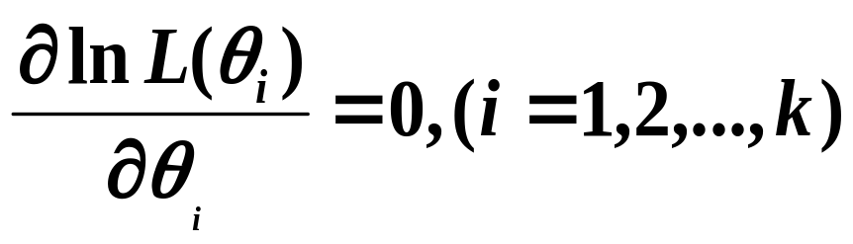
定义 若存在 ，使得
则称 为θ 的最大似然估计值，
称 为θ 的最大似然估计量.
如何求L(θ )的最大值?
由于L(θ )与 lnL(θ )在Θ上有相同的最大值点,所以求L(θ )的最大值点可以改为求 lnL(θ ) 的最大值点.
当lnL(θ )关于θ 可微时,必满足方程:
-----对数似然方程
(组)
当lnL(θ )关于θ 不可微时，回到原式定义。

Slide 15
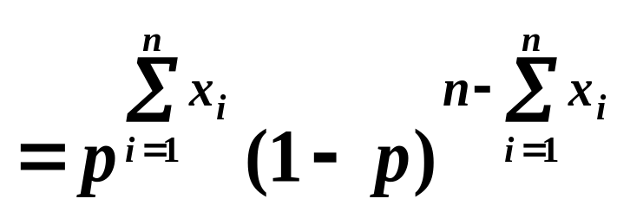
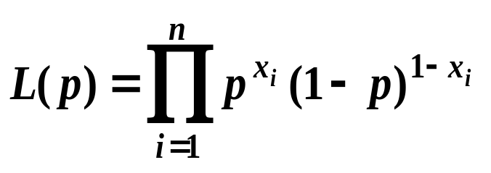
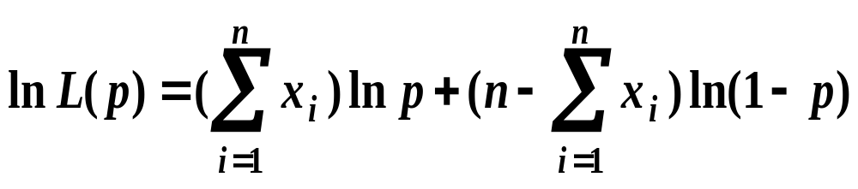
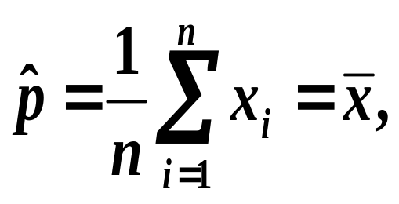
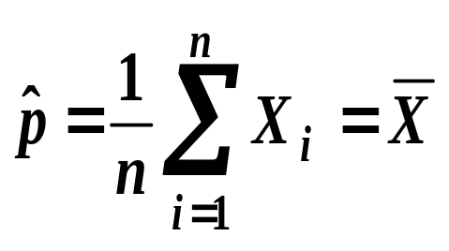
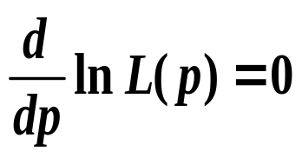
例5 设X~b(1, p), X₁, X₂ , …,X_{n}是来自X的一个样本,求参数 p 的最大似然估计量.
解 设x₁, x₂ , …, x_{n}是相应于X₁, X₂ , …,X_{n}一个样本值,
X的分布律为 P{X=x}=p^{x}(1-p)^{1-x}, x=0,1,
故似然函数为
于是
令
似然估计值
似然估计量

Slide 16
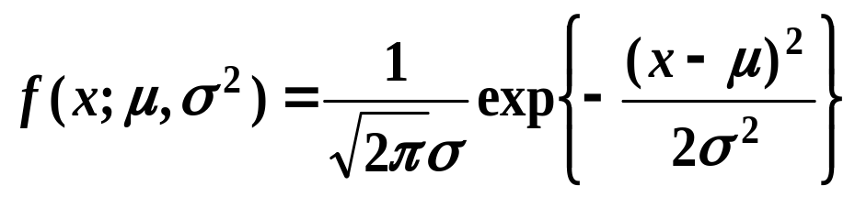
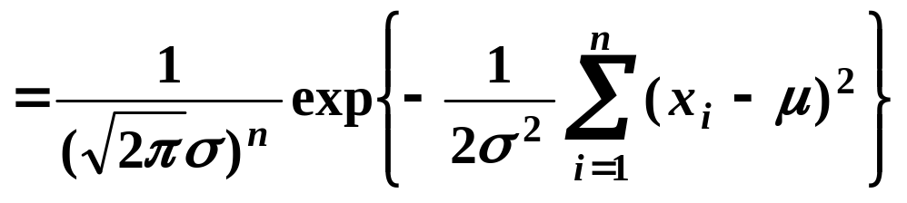
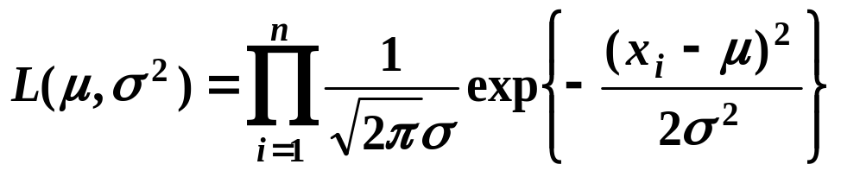
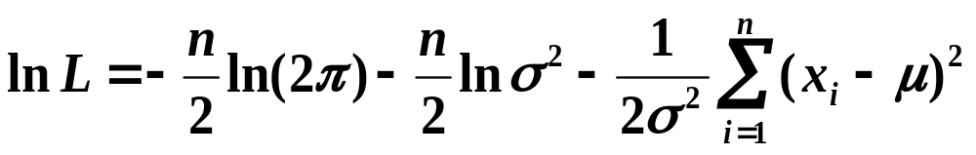
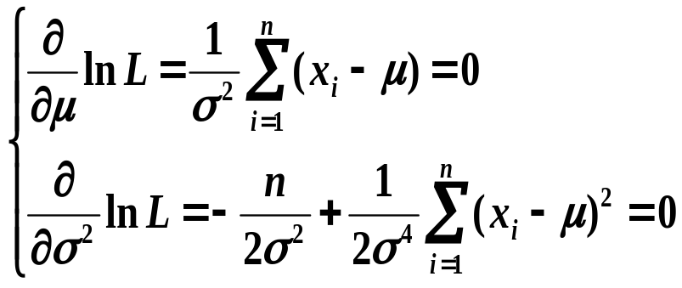
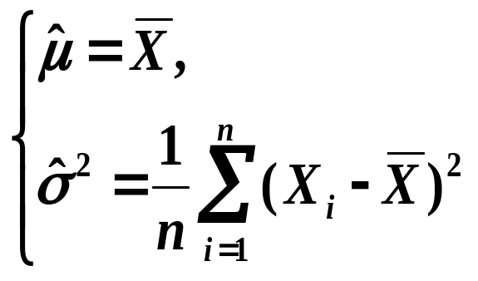
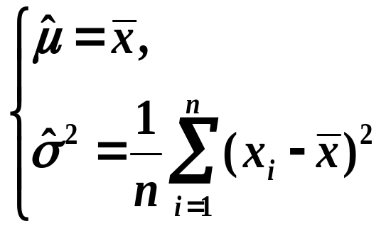
例6 设总体X~N(μ,σ²),μ,σ²均未知，又设X₁, X₂,...,X_{n}
为总体X 的样本, x₁, x₂ ,…, x_{n}为X的一组样本观测值，
试求μ,σ² 的最大似然估计值量.
解
X的概率密度为
似然函数为
似然方程

Slide 17
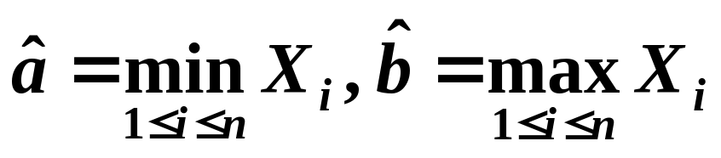
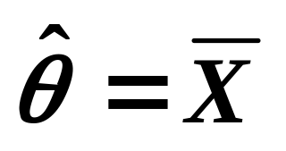
例7 设总体X~U(a, b), a, b 均未知，又设X₁, X₂,...,X_{n}
为总体X 的样本, x₁, x₂ ,…, x_{n}为X的一组样本观测值，
试求a, b 的极大似然估计值量.(用定义)
例8 设总体 X 服从参数为 θ 指数分布，求θ 的极大似然估计值量.

Slide 18
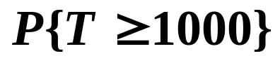
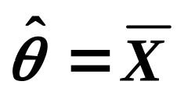
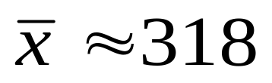
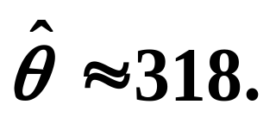

例9 已知一批灯泡的使用寿命T服从参数为θ 的指数分布,现随机抽取18只,测得使用寿命(小时)如下: 16, 29, 50, 68, 100, 130, 140, 270, 280, 340, 410, 450, 520,620, 190, 210,800, 1100 求参数θ与 的极大似然估计值．
解:因为T 服从指数分布，故参数θ的极大似然估计为
计算得
所以

Slide 19









似然估计具有下述性质:
如果 为参数 的极大似然估计量，又函数 具有
单值反函数，则 是 的极大似然估计量．
例如，在例6中已得到
的极大似然估计为
根据上述性质，得到
标准差 的极大似然估计为

Slide 20
极大似然法克服了矩法的一些缺点, 它利用总体的样本和分布函数表达形式所提供的信息建立未知参数的估计量, 同时它也不要求总体原点矩存在, 因此极大似然估计量有比较良好的性质. 但求极大似然估计量一般要解似然方程,而有时解似然方程很困难, 只能用数值方法求似然方程的近似解.
练习：书P173 2（1）3

Slide 21

例 设总体X的概率密度为，
其中α>-1是未知参数，X₁, X₂,…, X_{n}是取自X的样本，求α的矩估计和似然估计.

Slide 22
例 设总体X的概率分布为
其中θ(0< θ < 1)未知参数.现抽得一个样本值
x₁=1, x₂=2, x₃=1, x₄=3, x₅=1,
求θ 的矩估计值和极大似然估计值.
X 1 2 3
p_{i} θ ² 2θ (1- θ) (1- θ) ²

Slide 23






§7.3 估计量的评选标准
对总体的同一个未知参数，可用不同的方法作估计．可能得到不同的估计量．那么采用哪种估计量为好呢？这就涉及到用什么样的标准来评价估计量的问题．下面介绍几个常用的标准．
一、无偏性
定义1 设 是未知参数 的估计量，如果 ,
则称 是 的无偏估计量．
在科学技术中 称为以 作为 的估计的系统误差.无偏估计的实际意义就是无系统误差.

Slide 24





例1 设总体X的数学期望 μ 与方差σ²存在,X₁, X₂,...,X_{n}
为总体X 的样本, 证明：
(1)
是 μ 的无偏估计量;
(2)
,其中
也是 μ 的无偏估计量;
(3)
是 σ² 的无偏估计量;
(4)
不是 σ² 的无偏估计量.

Slide 25










二.有效性
用 估计 时,仅具有无偏性是不够的.我们希望
的取值能集中于 附近,而且密集的程度越高越好.
方差是描述随机变量取值的集中程度的，因此这里提
出所谓“有效性”标准.
定义2 设 与 都是参数 的无偏估计,若
则称 较 有效．有效性的意义是：用 估计 时,
除无系统偏差外，还有估计精度高的意义．
例2 设总体X的数学期望μ,方差σ²存在，X₁,X₂是X的样本，证明估计μ 时,
较
有效.

Slide 26









证明
因为
均为 的无偏估计，
又因为
所以
由定义知 较 有效．
一般地 设总体X的数学期望μ,方差 σ²存在,X₁, X₂,..,X_{n}是X的样本，证明估计 μ 时,
较
有效.
其中 .

Slide 27






三.相合性(一致性)
无偏性和有效性是在样本容量n一定的情况下对估计量提出的要求，一个好的估计量 ,当样本容量增大时， 的取值与参数 的真值任意接近的可能性应该更大．因此，还有所谓“一致性”标准．
定义3 设 是未知参数θ 的估计量，如果对于任意ε>0,有
则称 为θ 的相合估计量．即
结论:若 是 的无偏估计量，且当n→∞时, →0则 是 的相合估计量。

Slide 28






例4 设总体X的数学期望 与方差 存在，X₁, X₂,.., X_{n}是X的样本，证明用
是μ相合估计量．
证明 由大数定理可知，对于任意的 ，有
所以
由极大似然法得到的估计量，在一定条件下也具有一致性,这里就不再讨论了．

Slide 29
§7.4 区间估计
为了估计总体X 的未知参数θ ，前面已经介绍了矩估计法和极大似然估计法．由于总体X的未知参数θ 的估计量 是随机变量，无论这个估计量的性质多么好，它只能是未知参数的近似值，但近似程度如何？误差范围多大？可信程度又如何？这些问题是点估计无法回答的。
那么θ 的真值在什么范围内呢？是否能通过样本寻求一个区间，并且给出此区间包含参数θ 真值的可信程度．这就是总体未知参数的区间估计问题．
在区间估计理论中，被广泛接受的一种观点是置信区间，它是由艾曼（Neymann)于1934年提出的。

Slide 30










一、置信区间的概念
定义1 设总体X的分布函数 F(x; θ)，θ为未知参数， X₁, X₂, …,X_{n}是取自总体的样本，对给定值α (0<α<1), 若存在统计量 和 满足
则称随机区间 为θ的置信水平为1-α 的置信区间,
和 分别称为置信度为 的双侧置信下限
与双侧置信上限， 称为置信水平(置信度)．
这种估计θ 的方法叫做区间估计.
评价置信区间好坏标准：
(1)精度： 越小越好；
(2)置信度： 越大越好.

Slide 31



［注］
当Ｘ是连续型随机变量时，对于给定的α，我们总是按要求
置信度的(1-α)含义：若重复多次抽样, 得到样本X₁,X₂,…,X_{n}的多个样本值x₁, x₂,…, x_{n} ，对应每个样本值都确定了一个置信区间 ，每个这样的区间要么包含了的真值θ ，要么不包含真值θ. 据伯努利大数定律，当抽样次数充分大时，这些区间中包含真值的区间大约占 100 (1-α) %个，不包含的区间大约占 100 α %.
置信区间的估计精度：置信区间的长度= ;
置信度与估计精度是一对矛盾. 一般准则：在保证置信度的条件下尽可能提高精度.

Slide 32





二、寻求置信区间的方法
寻求置信区间的基本思想：在点估计的基础上，构造合适的含样本及待估参数的函数U，且已知 U 的分布，再根据给定的置信度导出待估参数置信区间.
一般步骤：
(1)选取未知参数θ 的某个较优估计量 ，
(2)围绕 构造一个与待估参数有关θ 的函数U, 且分布已知；
(3)对给定的置信水平1-α，确定 λ₁与 λ₂，使
(4)对上式作恒等变形，化为
则 就是θ 的置信水平为 1-α 的双侧置信区间.

Slide 33







单个正态总体的情况
设总体X~N(μ,σ²),X₁, X₂, …,X_{n}是总体X的样本，求μ,σ² 的置信水平为(1−α)的置信区间.
α/2
α/2
⑴ 均值μ的置信区间
(a)σ ²为已知时,因为
X是μ,的无偏估计,且
对于给定的α(0<α<1),令
求得μ的置信度水平为(1−α)的置信区间: (σ²为已知)
或

Slide 34






(b)σ ²为未知时,因为S ²是σ ²的无偏估计量,所以用S替换σ ,
α/2
α/2
求得 μ 的置信水平为(1−α)的置信区间: (σ ²未知)

Slide 35








1) 例如当α=0.05 时,即1-α=0.95,
又若σ =1,n=16,
查表得
于是得到μ 的置信水平为0.95 的置信区间:
即
2)若样本值为 ,则得到一个置信区间
即(4.71,5.69)这时已不是随机区间,说明 μ 的真值含在
(4.71,5.69)的可信程度为95%.
3)置信水平为(1−α)的置信区间不唯一.如上例α=0.05,可证
置信区间长度越短表示估计的精度越高.

Slide 36




例1 有一大批糖果，现从中随机地取16袋，称得重量（以克计）如下：506 508 499 503 504 510 497 512 514 505 493 496 506 502 509 496 ，设袋装糖果的重量近似地服从正态分布，试求总体均值μ的置信度为0.95的置信区间。
解：σ ²未知, 1-α=0.95, α/2=0.025,n-1=15,
由已知的数据算得
由公式(2)得均值μ的置信度为0.95的置信区间为
即（500.4, 507.1）
这就是说估计袋装糖果重量的均值在500.4与507.1之间，这个估计的可信程度为95%。若以此区间内任一值作为μ 的近似值，其误差不大于 （克），这个误差估计的可信程度为95%。

Slide 37







(2)方差σ ² 的置信区间
(只介绍μ 未知的情况)
α/2
σ ²的无偏估计量为S² ，
当1-α 给定后,因为
α/2
即
得到方差 σ ² 的一个置信度为1-α 的置信区间:
标准差σ 的一个置信度为1-α 的置信区间

Slide 38


例2 有一大批糖果,现从中随机地取16袋,称得重量（以克计）
如下：506 508 499 503 504 510 497 512 514 505 493 496
506 502 509 496 ,设袋装糖果的重量近似地服从正态分布，
试求总体标准差 σ的置信度为0.95的置信区间。
解：现在
查表得
又 s =6.2022 ，
由(4)式
得所求的标准差σ的置信区间为
(4.58, 9.60)

Slide 39






两个正态总体的情况
在实际中常遇到下面的问题：已知产品的某一质量指标服从正态分布，但由于原料、设备条件、操作人员不同，或工艺过程的改变等因素，引起总体均值、总体方差有所改变,我们需要知道这些变化有多大，这就需要考虑两个正态总体均值差或方差比的估计问题。
设总体X~N(μ₁ ,σ₁²),Y~N(μ₂ ,σ₂²), X₁,X₂,…,X_{n1}是X的样本, Y₁,Y₂,…,Y_{n2}是Y的样本.这两个样本相互独立，
分别为第一、二个总体的样本均值与方差.
(1)两个总体均值差 μ₁-μ₂ 的置信区间
(置信度为(1−α))
(a)σ₁²,σ₂²均为已知:
因 为μ₁-μ₂的无偏估计量, 而
即得μ₁-μ₂ 的(1−α))置信区间:

Slide 40







由第六章§2 定理四知
(b) ,但 为未知.
从而可得 的一个置信度为 的置信区间为
此处

Slide 41









例3 为比较I，II两种型号步枪子弹的枪口速度，随机地取I
型子弹10发，得到枪口速度的平均值为 ，
标准差 ．随机地取II型子弹20发，得到枪口速
度的平均值为 ，标准差 。
假设两总体都可认为近似地服从正态分布，且由生产过程可
认为它们的方差相等。求两总体均值差 的置信度
为0.95的置信区间。
解：按实际情况，认为分别来自两个总体的样本是相互独立
的。又由假设两总体的方差相等，但数值未知，故可用（7）
式求均值差的置信区间。
=0.95,
=0.025

Slide 42

故所求的两总体均值差 的置信度为0.95的置信区间是
即（3.07, 4.93）.

Slide 43






例4 为提高某一化学生产过程的得率，试图采用一种新的催化
剂。为慎重起见，在实验工厂先进行试验，设采用原来的催化
剂进行了n₁=8次试验，得到得率的平均值 ，样本方差
;又采用新的催化剂进行了n₂=8次试验，得到得率的
均值 ，样本方差 ，假设两总体都可认为服
从正态分布，且方差相等，试求两总体均值差 的置
信度为0.95的置信区间。
解：现在
由(7)式得所求的置信区间为
即(-4.15, 0.11)由于所得置信区间包含零，在实际中我们就
认为采用这两种催化剂所得的得率的均值没有显著差别。

Slide 44






(2) 两个总体方差比 的置信区间
仅讨论总体均值μ₁ ,μ₂ 为未知的情况。
由于
即
于是得 的一个置信度为 的置信区间为

Slide 45








例5 研究由机器A和机器B生产的钢管的内径，随机抽取机器A生产的管子18只，测得样本方差 ；抽取机器生产的管子13只，测得样本方差 。设两样本相互独立，且设由机器A、机器B生产的管子的内径分别服从正态分布 ，这里
均未知。试求方差比 的置信度为0.90的置信区间。
解 现在
即（0.45, 2.79）
由于 的置信区间包含1，在实际中我们就认为
两者没有显著差别。

Slide 46




§7.6 （0-1）分布参数的区间估计
设总体X~b(1, p), p为未知参数, X的分布律为
X₁, X₂, …,X_{n} ( n> 50)是X的大样本，求p 的置信度为(1−α)
的置信区间.
已知 (0-1)分布的均值和方差分别为
由中心极限定理，知
近似
N(0，1)
于是有

Slide 47






而不等式
等价于
记
于是得 p 的近似的置信度为(1−α) 置信区间为:

Slide 48





例 设自一大批产品的100个样品中，得一级品60个，求这批
产品的一级品率p 的置信度为0.95的置信区间。
解 一级品率 p是（0-1）分布的参数，此处
按(5.7)、( 5.8)式来求p 的置信区间，其中
而
故得 p 的置信度为0.95的近似置信区间为(0.50, 0.69).

Slide 49









§7.7 单侧置信区间
对于给定值 α (0<α<1) ,若由样本X₁, X₂, …,X_{n} 确定的统计量
, 对任意θ ∈Θ满足
称随机区间( )是 θ 的置信水平为 1-α 的单侧置信区间 , 称为 θ 的置信水平为 1-α 的单侧置信下限。
又若统计量
, 对任意θ ∈Θ满足
称随机区间 是 θ 的置信水平为 1-α 的单侧置信区间， 称为θ的置信度为 1-α 的单侧置信上限。

Slide 50





例如 对于正态总体X, 若均值μ , 方差σ ²均为未知，
设X₁,X₂,…,X_{n} 是一个样本，由
即
于是得到 μ 的一个置信度为 1-α 的单侧置信区间
μ 的置信度为 1-α 的单侧置信下限为

Slide 51







又由
有
即
于是得 的一个置信度为 的单侧置信区间
的置信度为 的单侧置信上限为

Slide 52


例 从一批灯泡中随机地取5只作寿命试验，测得寿命（以小时计）为 1050 1100 1120 1250 1280，设灯泡寿命服从正态分布。求灯泡寿命平均值的置信度为0.95的单侧置信下限.
解 现在
公式得所求单侧置信下限为

